Slide 1


Staff du service de Diabétologie, Nutrition et Maladies métaboliques
Les nouvelles technologies au service du patient diabétique
Régis Radermecker

Slide 2
Plan de l’exposé (2 parties)
Introduction
Pompes à insuline
Mesure continue du glucose
Boucler la boucle
Conclusions

Slide 3
Plan de l’exposé (2 parties)
Introduction
Pompes à insuline
Mesure continue du glucose
Boucler la boucle
Conclusions

Slide 4



Réflexions à propos des nouvelles technologies
Progrès techniques fulgurants
  « Niche » de patients…quid des autres?
  Collaborations inévitables (ingénieurs, mathématiciens, industries,…)
  Coût astronomique: pour quels bénéfices?
  Se méfier des « effets d’annonce »

Slide 5

Réflexions à propos du diabète
Mesurer le glucose
Traiter l’hyperglycémie
Eviter l’hypoglycémie
Améliorer la qualité de vie
Retarder la survenue des complications

Slide 6
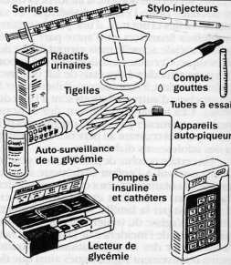
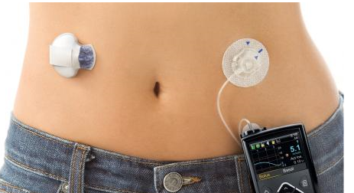

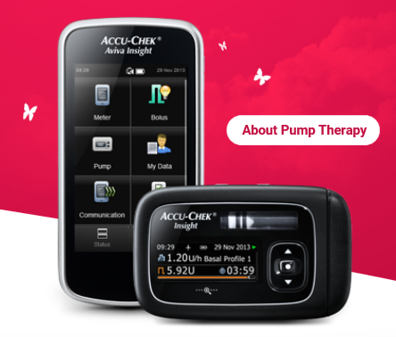
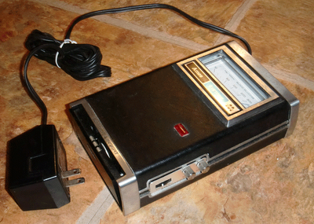
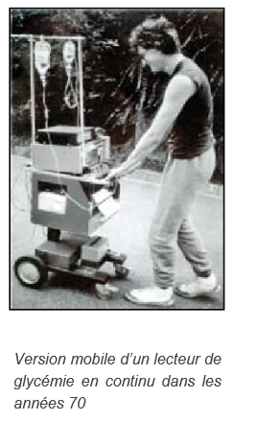
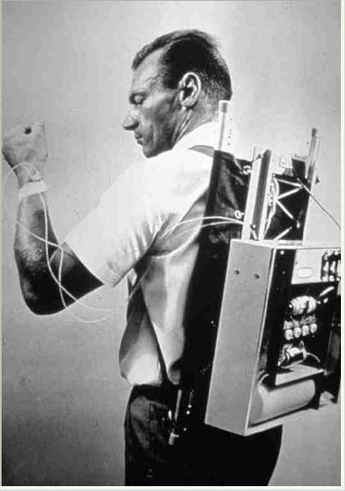
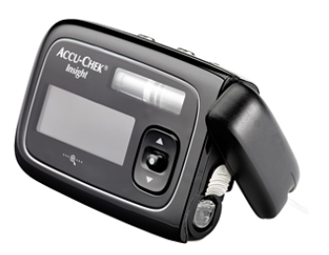

Slide 7
Les objectifs et les moyens: tout est lié!
Mesurer le glucose
Traiter
Nouvelles insulines
Pompes
Pancréas artificielCG
…
MCG
Freestyle
Dexcom..
…
Facilité d’usage
Miniaturisation
Intégration des composantes
Télémédecine
…
Alarmes hypo/hyper
Smartguard®, 670G
…
Eviter l’hypoglycémie
Qualité de vie?
Rapport coût-efficacité

Slide 8
Plan de l’exposé (2 parties)
Introduction
Pompes à insuline
Mesure continue du glucose
Boucler la boucle
Conclusions

Slide 9
L’ancêtre !

Slide 10
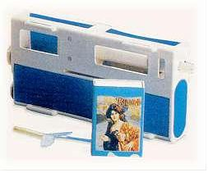
Historique
Les pompes portables ont été développées dans les années 70 au Guy’s Hospital de Londres.
Le Dr Keen et le Dr John Pickup au Guy’s Hospital ont ensuite développé un programme de mise au point de pompe portable.
Le Dr John Parsons, de l'Institut national de recherche médicale de Mill Hill, à Londres, a adapté un dispositif pour l'administration de PTH. Stratégie de perfusion à double débit: un débit de base lent et unique dur24 heures et un débit de base plus élevé en préprandial
Fin des années 70: Arrivée en Belgique et essais cliniques avec les premières pompes à insuline « Mill Hill »

Slide 11
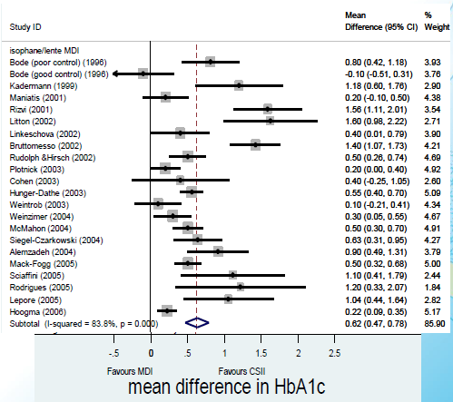
Meta-analysis of HbA1c : MDI vs. CSII Significant reduction on switching to CSII (Pickup 2008)
HbA1c difference 0.62 (95% CI: 0.47 to 0.78)%

Slide 12
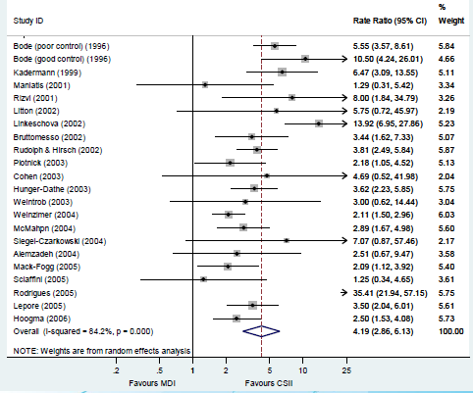
Hypoglycaemia rate ratio: MDI vs. CSII Hypoglycaemia reduced four-fold by switching to CSII
Rate ratio 4.19 [95% CI 2.86 to 6.13])

Slide 13
Liège
Scheen AJ, Henrivaux P, Jandrain B, Paolisso G, Lefèbvre PJ. Prevention of metabolic alterations by insulin supplements administered either before or after 2-h nocturnal interruption of CSII. Diabetes Care. 1987 Sep-Oct;10(5):567-72.
Scheen A, Castillo M, Jandrain B, Krzentowski G, Henrivaux P, Luyckx AS, Lefèbvre PJ. Metabolic alterations after a two-hour nocturnal interruption of a continuous subcutaneous insulin infusion. Diabetes Care. 1984 Jul-Aug;7(4):338-42.
Arrêt de pompe/Allergie/Lipodystrophies/…
Premier centre en Fédération WB
174 patients

Slide 14
Evolutions technologiques
Miniaturisation
Nombreux DB, DB temporaire
Différentes formes de bolus
Assistant bolus
Possibilité d’être « reliée » à une MCG
…..

Slide 15
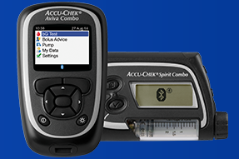
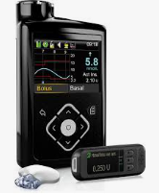
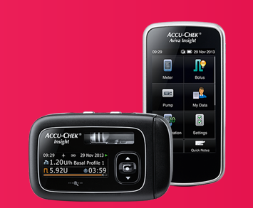
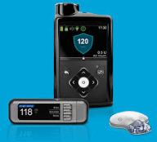
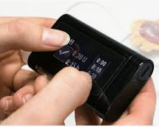
Convention INAMI
Accu Check Roche Combo/Insight
Minimed 640G
Minimed 670G
Ypsomed
2850 Euros à 3629,40 Euros

Slide 16
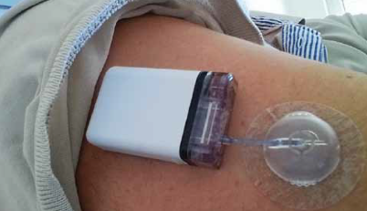
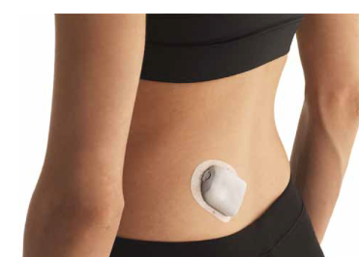
Nouvelles pompes
Cell Novo
Omnipod:
-Usage unique
-2 ml
-max 3 j (10 par mois)

Slide 17
Comparaison
Pompe « classique »
  178 Euros X12= 2136 Euros/An ( 178 c est le prix moyen du disposable + amortissement pompe en 48 mois!)
Pompe Omnipod
  Au mieux: 27 Euros par patch X10X12= 3240 Euros + Amortissement PDM (180Euros/4= 45 Euros). Total:3285 Euros
3285 – 2136= 1149 Euros
Convention6,53 Euros X 365= 2383 Euros

Slide 19
Plan de l’exposé (2 parties)
Introduction
Pompes à insuline
Mesure continue du glucose
Boucler la boucle
Conclusions

Slide 20
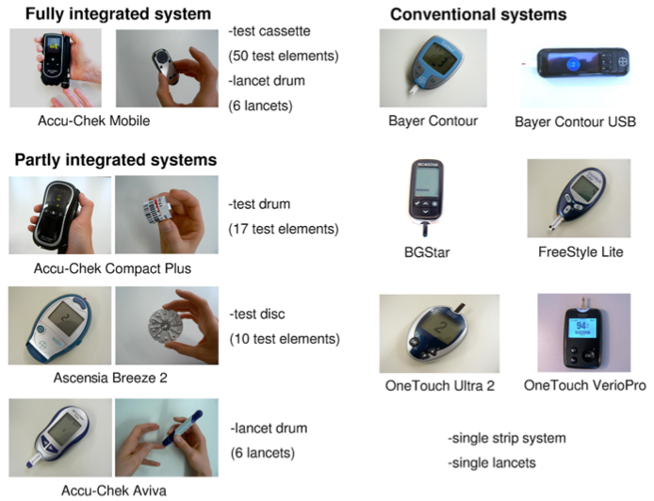
Comparer le nombre d’étapes lors de l’utilisation de lecteurs de glycémie et d’auto piqueurs
Freckmann G, J Diabetes Sci Technol 2012

Slide 21
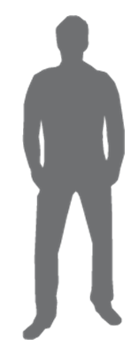
Rythme de l’ASG et raisons motivationnelles et technologiques de non observance à l’ASG
Raisons données pour ne pas réaliser l’ASG aussi souvent que recommandé
Patients respectant les critères
de fréquence recommandés par la HAS
Impact de l’ASG dans la vie quotidienne pour 69% des patients¹
Test en dehors de chez soi
100
Temps nécessaire pour contrôler
72.4%
Manipulation
des bandelettes
et autres consommables
80
61.8%
60
Codage
36.4%
40
29.8%
15.3%
Douleur
Rendu éclairé
de décisions
20
0
Découragement
Motivation
DT1 BB
(N=85)
DT2 BB
(N=121)
DT2 Basal
(N=123)
DT2 ins
(N=116)
DT2 ADO
(N=120)
Discrétion de la mesure
Freins psychologiques
Résultats observatoire ASG (SAF)
D’après Reach G. l’observance à la pratique de l’ASG.
Médecine Maladies Métaboliques 2010; 4: S36-S40
Wijsman I. FEND, Vienna 2009
Bergenstal RM et al. The Diabetes Educator 2000; 26: 981–988
Batten L. Survey of blood glucose testing among Diabetes UK lay members. Crossbow Research, 2004
Jones PM. The Diabetes Educator 1996; 22(6): 609–616
d’après Reach G. L’observance à la pratique de l’ASG.
Médecine Maladies Métaboliques 2010; 4: S36-S40
Notes:
Patients report numerous reasons for non-adherence. This slide summarizes data from a number of studies – many of the factors relate to the inconvenience associated with strip-based testing and pain associated with taking blood samples. The Accu-Chek Mobile system addresses many of these issues identified by patients.
Common patient-reported barriers to SMBG (in decreasing order per study)
Bergenstal et al (n=280)
Finger stick procedure (15%), Applying the sample (12%), Taking the time to test (8%), Coding the meter (4%), Inserting strip into the meter (2%)
Wijsman et al (n=150)
Test strip handling issues (88%), Lifestyle alignment, e.g. lack of time (69%), Making educated decisions e.g. based on latest test result (47%), Pain (45%)
Batten (n=361)
Forgetfulness (40%), Inconvenience (27%), Pain (21%)
Jones (n=74)
Not at home when time to test (47%), “It won’t matter if I don’t test” (26%), Cost (23%)
Patients report they would test more frequently if the SMBG procedure was easier, more discreet and less painful. The data presented on this slide is from a survey carried out by Diabetes UK* of 361 patients with diabetes
Diabetes UK report: key data
Of the 361 participants, 45% took insulin only; 32% took tablets only; 7% took both and 16% took no medication
The key barriers to SMBG were forgetfulness and the associated inconvenience
In the total population, the most commonly reported factors that would encourage increased frequency of testing were:
Less painful (35%)
Testing discreetly (22%)
Easy-to-use meter (14%)
In insulin-treated patients (n=162) the most commonly reported factors that would encourage increased frequency of testing were:
Less painful (49%)
Testing discreetly (33%)
Easy-to-use meter (21%)
* Diabetes UK is the largest organization in the UK working for people with diabetes, funding research, campaigning and helping people live with the condition.

Slide 22
Comparer le nombre d’étapes lors de l’utilisation de lecteurs de glycémie et d’auto piqueurs
Mesure de glycémie de routine : nombre de manipulations par test pour :
Prendre dans une boite 0 à 2
Préparation autopiqueur 3 à 13
Préparation lecteur 1 à 9
Mesure de la glycémie 4
Gestion déchets lecteur 1 à 2
Gestion déchets auto piqueur 0 à 7
Mettre dans une boite 0 à 2
Nombre total de manipulations : 9 à 38 / test
Moins de manipulations avec AC Mobile : 9 vs. 25 à 38 pour les autres systèmes
Manipulations supplémentaires : pour 100 tests, pour :
Codage 0 à 12
Changements de cassette, barillets, disques 0 à 20
Changements de flacon 0 à 20
Tests de contrôle 0 à 72
Changements de barillet 0 à 153
Nombre total de manipulations : 8 à 207 / 100 tests
Utilisation d’Accu-Chek Mobile = 3 fois moins d’étapes
vs. systèmes conventionnels à bandelettes et lancettes ’’uniques’’
Freckmann G, J Diabetes Sci Technol 2012

Slide 23
Convention
Subsidiairement, la présente convention de rééducation fonctionnelle a pour but de vérifier dans quelle mesure et de quelle manière, il est possible de développer davantage et, le cas échéant, d'améliorer les acquis en matière d'autogestion du diabète sucré, des conventions de rééducation pour l'autosurveillance de la glycémie existant depuis 1986 au sein du Service des soins de santé, dans le cadre d'une prévention efficace et d'un ralentissement de l'apparition des complications chroniques et ce, en recourant autant que possible à l'offre de services des dispensateurs de soins existant dans notre pays et dans le respect de leur organisation.
33 ANS

Slide 24
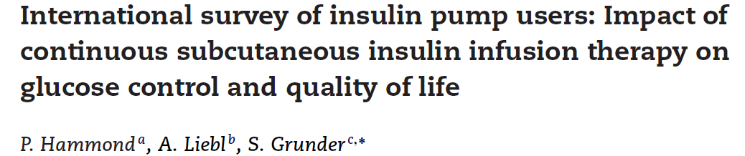
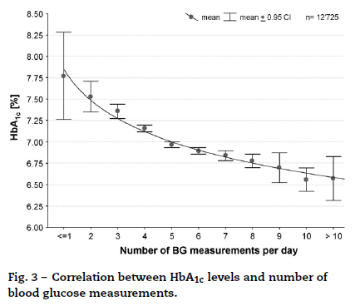
Mesure continue…

Slide 25
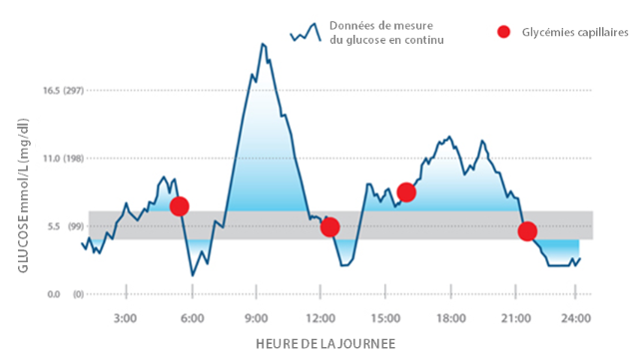
Mesure continue du glucose

Slide 26
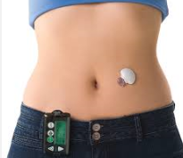
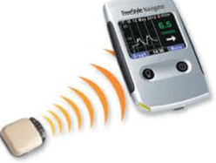
Modalités d’utilisation de la mesure continue du glucose (MCG)
MCG diagnostique (court terme, holter)
  Diagnostic de fluctuations hyper- et hypoglycémiques
  Aide à l’ajustement du traitement par le médecin
MCG thérapeutique (temps réel ambulatoire)
  Ajustement du traitement par le patient en temps réel
  Alarmes prédictives de ce qui va se passer dans le futur proche

Slide 27
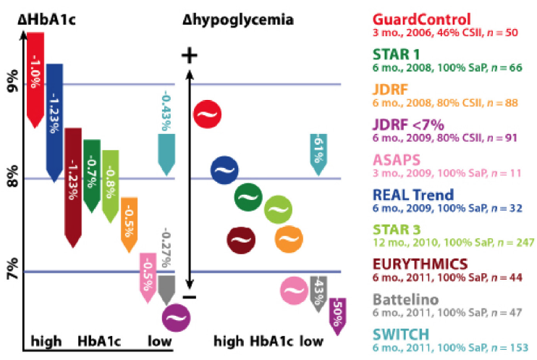
Etudes MCG
Nombreux Biais

Slide 28
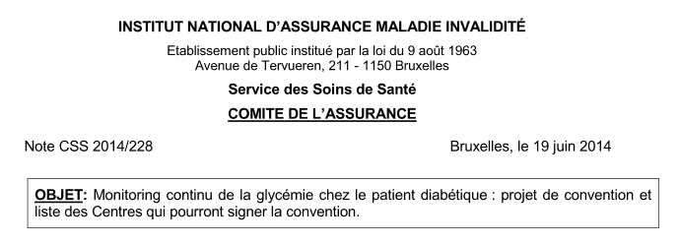
MCG: 1er septembre 2014

Slide 29
Obligation
§ 3. Au plus tard, pour le 30 juin 2016, l’établissement doit avoir participé, avec l’ensemble des autres établissements qui ont conclu la convention pour le MCG, à l’élaboration d’un article scientifique qui sera soumis pour publication dans un périodique d’endocrinologie avec évaluation par des pairs (« peer reviewed article »). Cet article doit analyser les résultats de l’introduction de MCG en Belgique et comparer au moins les résultats de traitement des patients avant et après la mise sous MCG. L’article peut également comparer les résultats de traitement de patients sous MCG et de patients traités d’une autre façon.
convention-pilote qui se terminera le 31 août 2017 et sera poursuivie ou pas

Slide 30

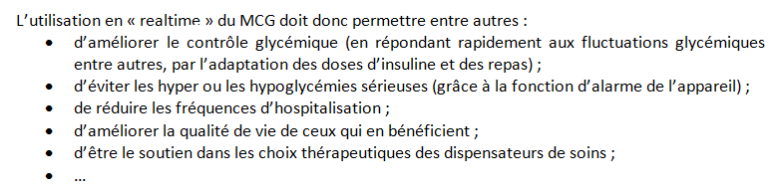
Active depuis 2014

Slide 31
Critères belges
Convention pompe adulte d’au moins 50 pompes et/ou convention E/A: 17 centres
Budget alloué au pro rata du nombre de pompes par centre: nombre fixe
Equipe plusridisciplinaire
Garde 24h/24h
Diabète de type 1
Pompe depuis au moins 3 mois
« Non atteinte d’un contrôle glycémique… »
En pratique soit HbA1c non atteinte, soit diabète instable, soit hypoglycémies non ressenties, soit métiers à risque etc…
MALGRE SUIVI ET AUTOGESTION MAX

Slide 32

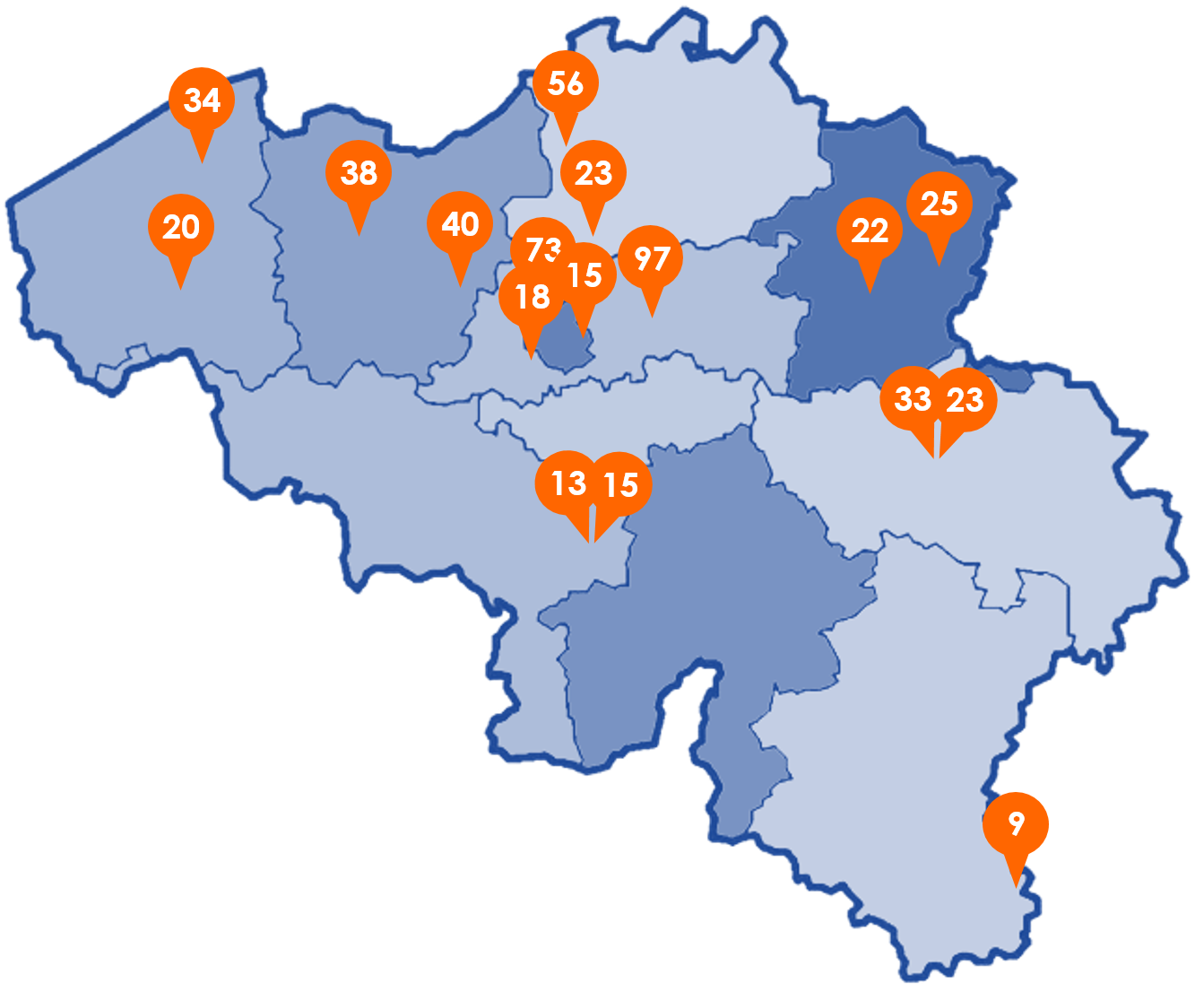
The sensor convention
1 Introduction
17 Belgian hospitals with 554 patients who started in the sensor convention
Notes:
Since the start of the sensor convention, 554 patients commenced in the sensor convention, distributed over 17 centres.
Only 51 patients stepped out of the convention.

Slide 33
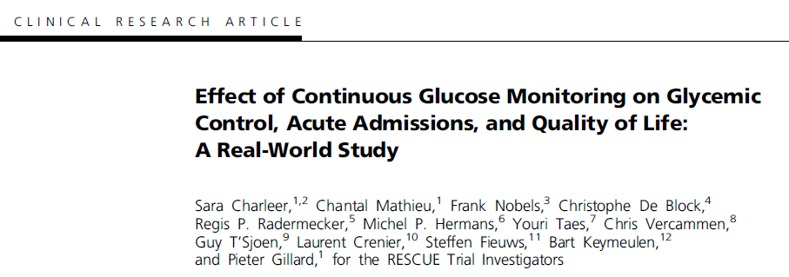
J Clin Endocrinol Metab, March 2018, 103(3):1224–1232

Slide 34
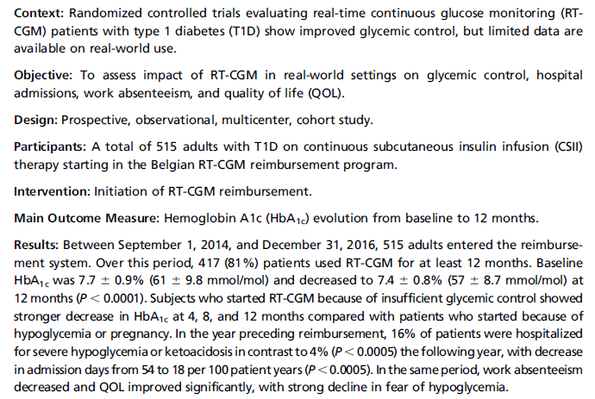
Abstract

Slide 35
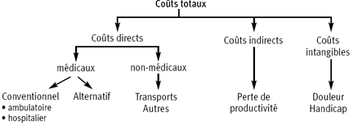
Aspects pharmaco-économiques
Traitements

Slide 36
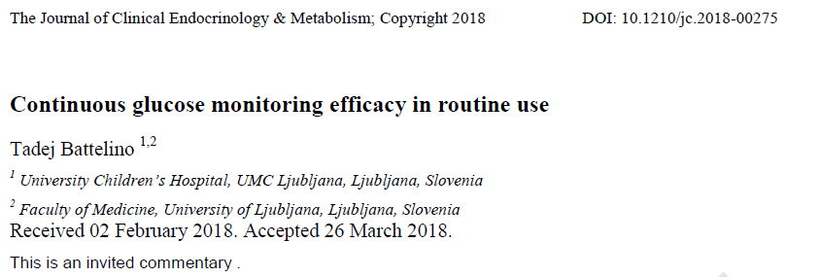
« Cependant, il manquait une vaste étude prospective sur l'utilisation de la MCG en routine…., un rapport de Belgique fournit cette preuve extrêmement importante. L’étude d’observation prospective a été demandée par l’assurance publique nationale belge après approbation complète du remboursement et comprenait 515 patients adultes du type 1 diabète pour un suivi prédéterminé de 12 mois »

Slide 37
L’expérience belge renforce les preuves d’une bonne pratique dans les conditions de routine clinique par des équipes médicales spécialisées…. un système de remboursement public unique favorise l'amélioration des soins médicaux. Malgré l'implication intense de participants à l'étude, la qualité de vie a considérablement augmenté. Cette « découverte » importante sera bénéfique pour les personnes atteintes de diabète de type 1 dans de nombreux autres pays et obligera les autorités de remboursement à adopter une attitude similaire à l’égard du remboursement de la MCG. Nous devons unir nos forces et agir ensemble pour que cela stimule à son tour les scientifiques et les entreprises à développer des dispositifs encore plus précis, plus intelligent, plus petit, moins lourd, plus automatisé et des systèmes MCG intégrés ….réduisant enfin le fardeau écrasant de cette maladie chronique pour les individus et la société.

Slide 38
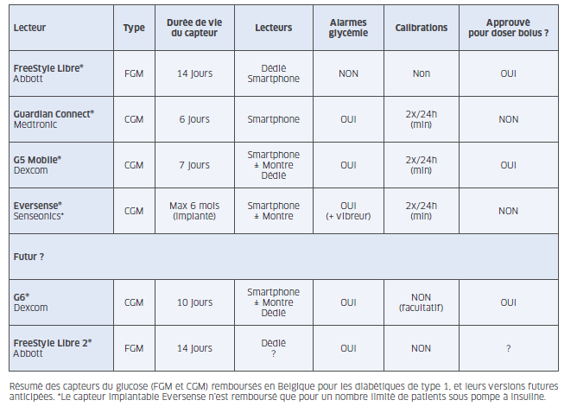
Avènements de nombreux dispositifs

Slide 39


Endoc Pract, 2016
MMM, 2017

Slide 40
En attendant…
Convention « pilote » en cours de négociation (limitée 2,1M)
Convention Autogestion
  FSL, Guardian Connect, Dexcom G5,…
4,16 Euros/jour= 124,80 Euros/mois
FSL moins « onéreux » mais….

Slide 41
Conventions diabète: l’avenir?
adultes,
enfants et adolescents,
cliniques du pied diabétique,
utilisateurs de pompe à insuline portable
Nouvelles technologies?

Slide 42
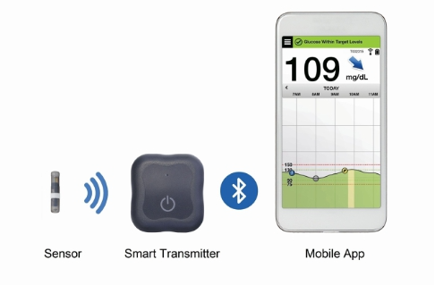
Attentes et progrès en matière de MCG
Précision
Exactitude
Alarmes hypo/hyper
Facilité d’usage (peu de calibration)
Peu invasif
Durée de vie (Eversense®)
Intégration des dispositifs
Miniaturisation
Composante de la boucle fermée

Slide 43
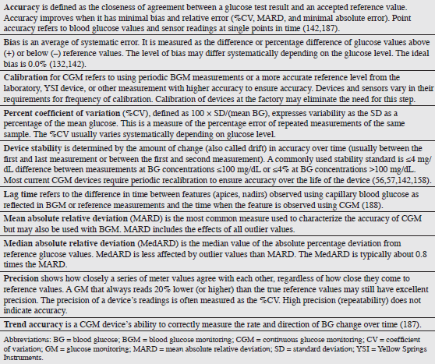
Exactitudes, précision, etc…

Slide 44
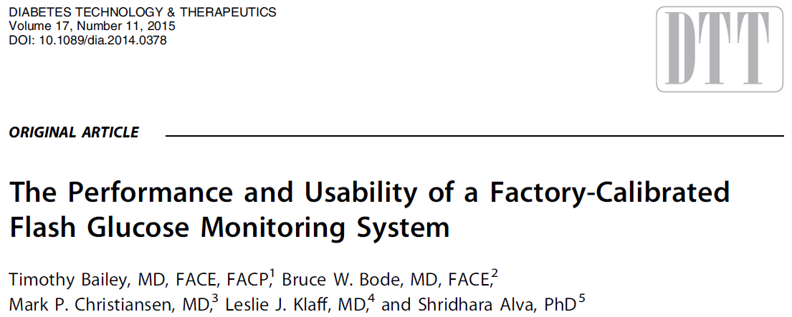
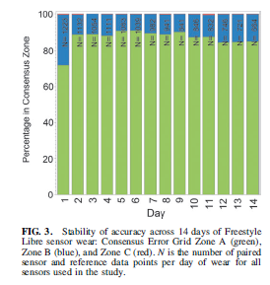
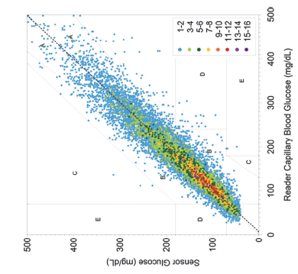
The percentage of readings within Consensus Error Grid
Zone A on Days 2, 7, and 14 was 88.4%, 89.2%, and 85.2%, respectively
Stabilité durant 14 jours

Slide 45
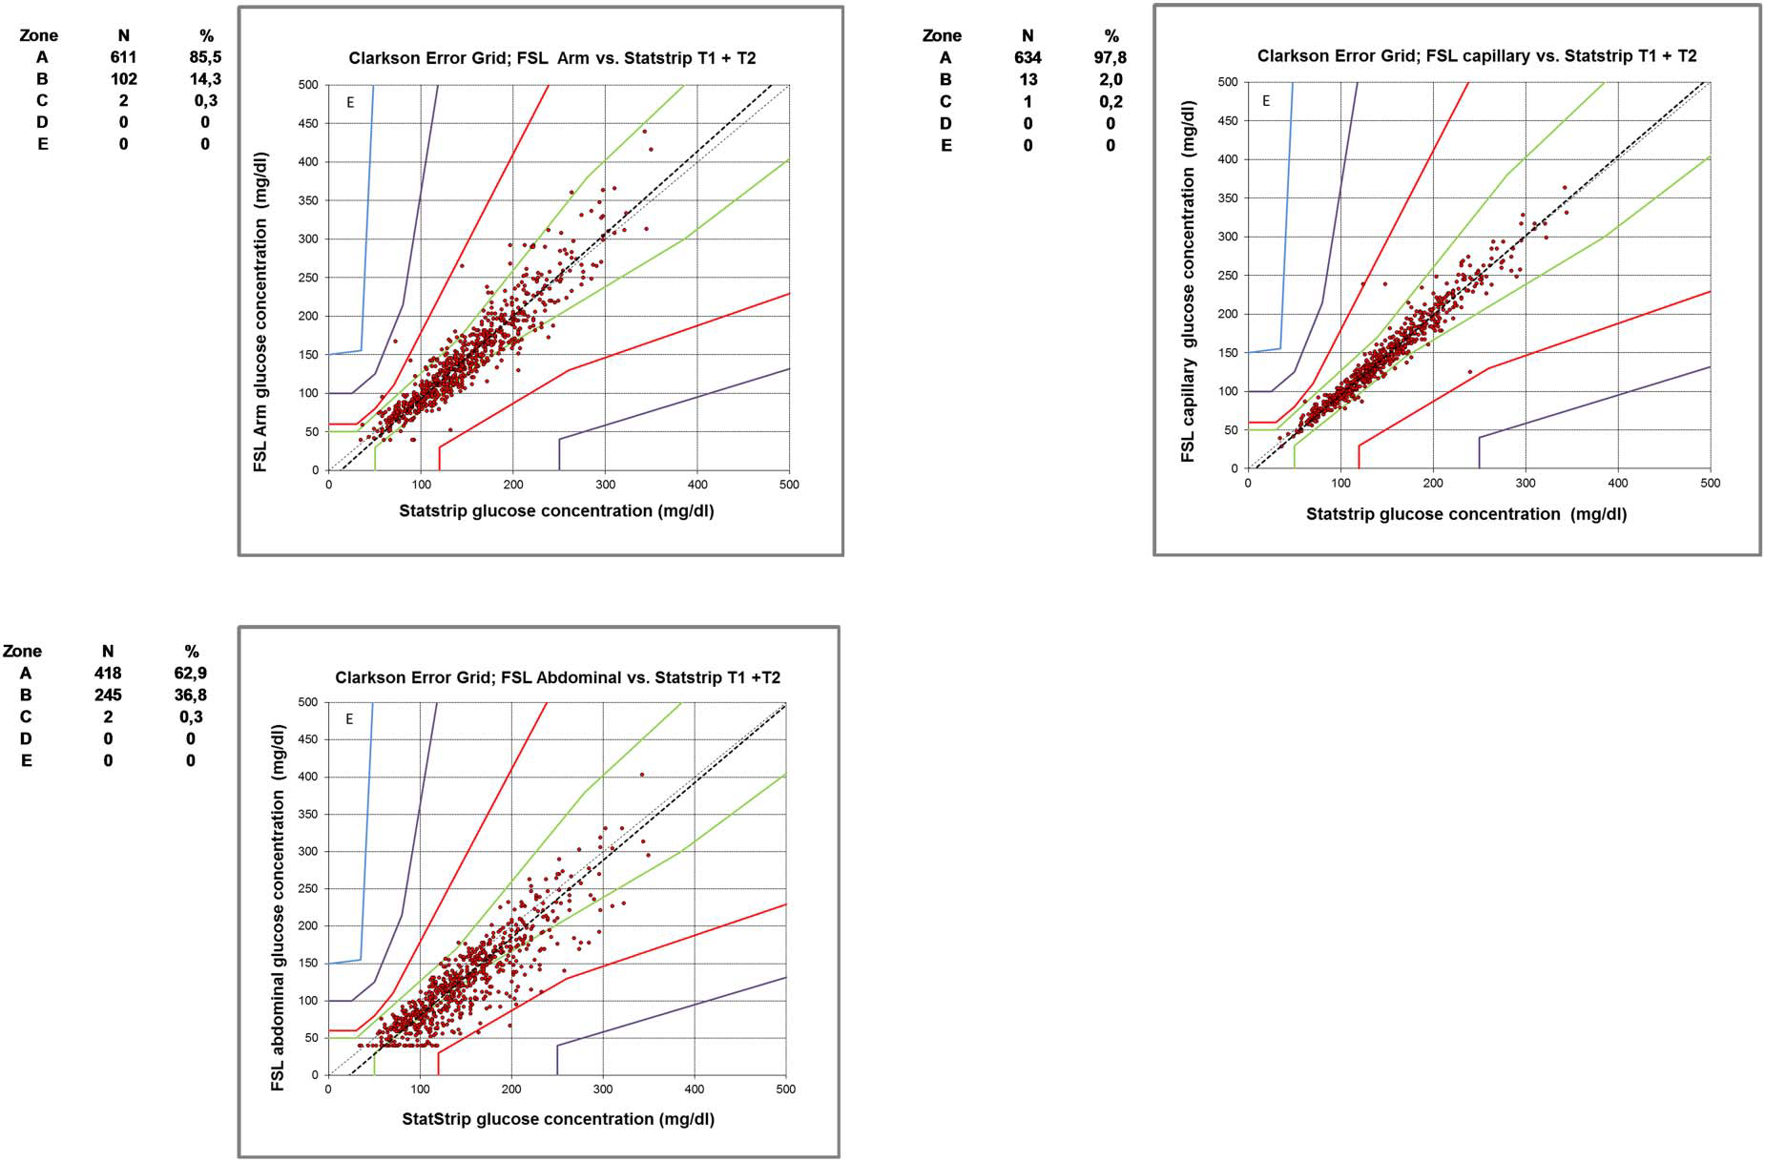
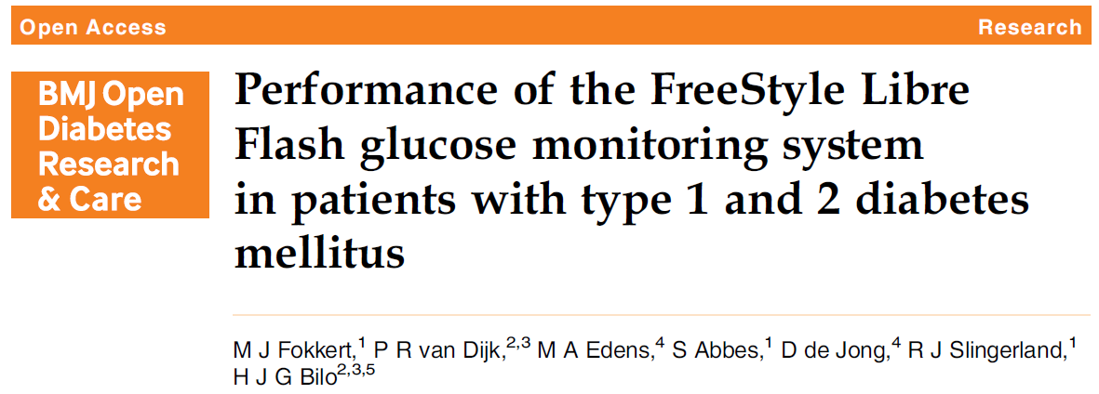
2017
2017
ABDOMEN

Slide 46
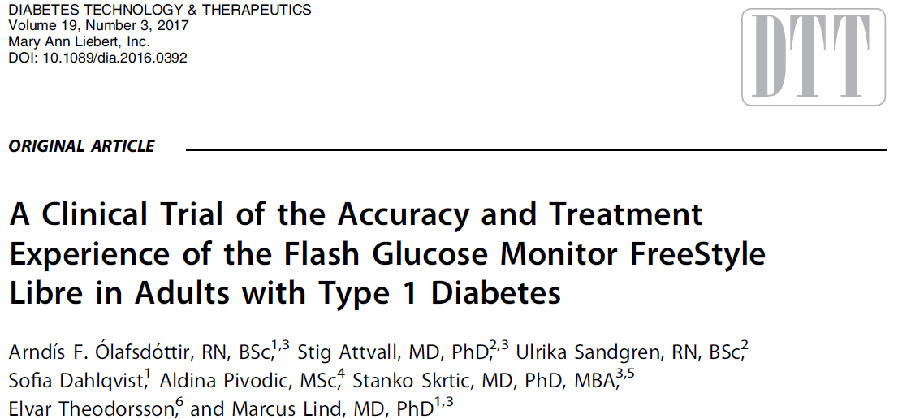
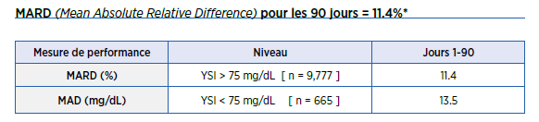

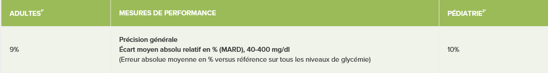

De plus, pour l’obtention du marquage CE du produit, le MARD (mean absolute relative difference) a été mesuré sur 13195 valeurs à 11,4% avec 99.7% des valeurs dans les zones A et B (données Abbott)
For the entire study period, the mean absolute relative difference (MARD) was 13.2% (95%
confidence interval [CI] 12.0%–14.4%). MARD was 13.6% (95% CI 12.1%–15.4%) during week 1 and
12.7% (95% CI 11.5%–13.9%) during week 2.

Slide 47
Plan de l’exposé (2 parties)
Introduction
Pompes à insuline
Mesure continue du glucose
Boucler la boucle
Conclusions

Slide 48
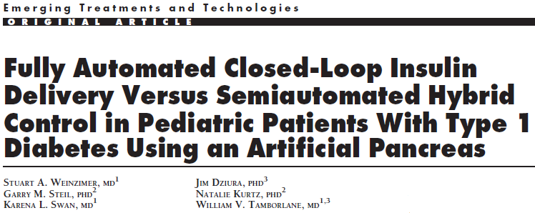
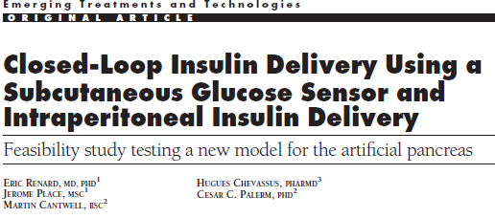
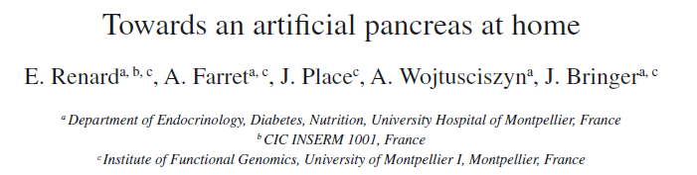

Slide 49
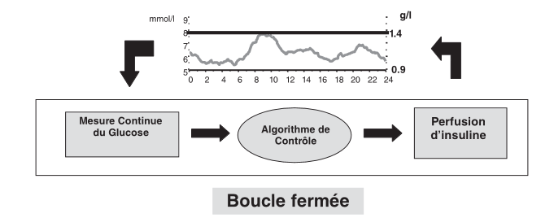
La problématique du délai:
Milieu de la mesure
Temps d’analyse
Intégration
Modulation de la perfusion
Absorption de l’insuline
Postprandial!
Notion d’algorithmes
Alors qu’en Physiologie, l’effet incrétine est déjà bien en avance!

Slide 50
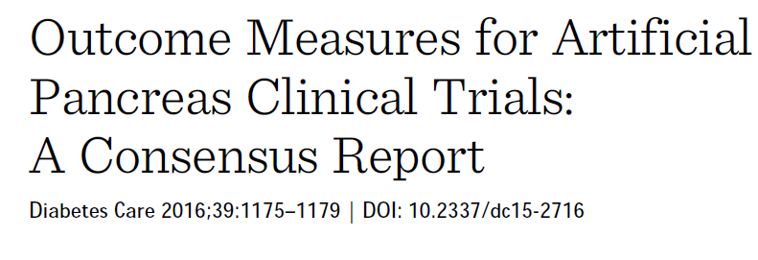
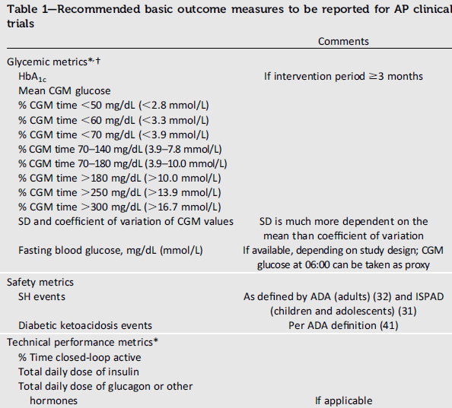

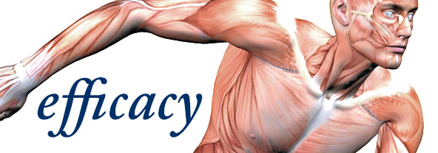
La mise au point du pancréas artificiel nécessite une approche expérimentale step by step ….

Slide 51


Modèle SC/SC

Slide 52


Predictive low glucose suspend function: SmartGuard™
640 et 670G
Arrêt avant hypo
Reprise basale
30 minutes
Seuil bas
+ 70 mg/dl
+ 20 mg/dl
Seuil bas
+ 20 mg/dl
30 minutes
30 minutes
Seuil bas
Notes:
Suspend before Low has been designed to help reduce hypoglycemic excursions
Note: Low Limit settings range: 2.8-5.0 mmol/L, default: 5.0 mmol/; Customized time of day settings: User can set 1-8 time-of-day Low Limits
Suspend
User can set Suspend before Low or Suspend on Low (only one per time segment)
Suspend before Low occurs if:
SG is within 2.8 mmol/L of the low limit
SG is predicted to reach the Low Limit within the next 30 minutes,
Not in refractory period of previous suspend:
User manually responded to previous suspend: 30 min basal insulin delivery period required (refractory)
Previous suspend continued the full 2 hour maximum: 4 hrs basal insulin delivery required
If the SG reaches the Low Limit while insulin is suspended, then user receives an alarm, which escalates to siren if not cleared within 10 minutes.
Resume can occur in 3 ways
The user manually resumes
Auto resume based on SG value
Has been suspended for 30 minutes
Is at least 1.1 mmol/L above low limit
Is expected to be at least 2.2 mmol/L above low limit in 30 minutes
Reaches 2 hour suspend maximum
Note:
Resume is the same whether Suspend before low or Suspend on low is active
A bolus cannot be delivered when insulin has been suspended by sensor

Slide 53


Minimed 670G
Pancréas artificiel « hybride »
Obligation de comptage des glucides
Patients « convention MCG »
Décision médicale

Slide 54


Minimed 670G (FDA approuvé et marquage CE)
Tandem (FDA approuvé)
-Capteur 10j
Pas de calibration
Basal IQ-Technology

Slide 55
Plan de l’exposé (2 parties)
Introduction
Pompes à insuline
Mesure continue du glucose
Boucler la boucle
Conclusions

Slide 56



Se méfier des effets d’annonce…
analyse du glucose
dans les larmes 1X/sec
avertissement par LED?
émetteur- récepteur?

